Slide 1

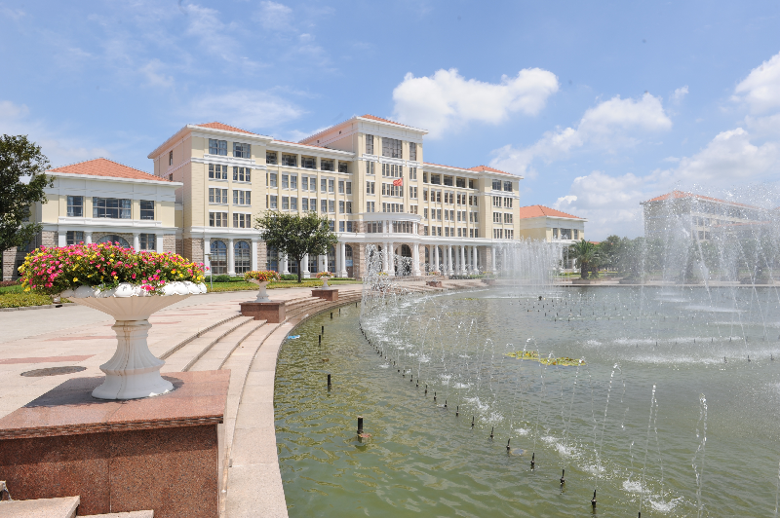
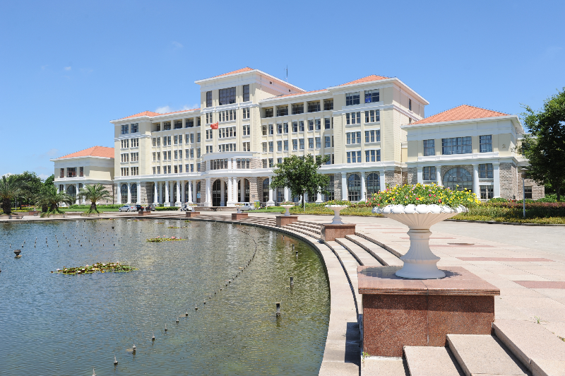
第四章 金融数据的线性模型(2)

Slide 2
上节课程回顾
如何理解平稳性
相关系数和自相关函数
自回归模型
自回归模型应用示例

Slide 3
本章内容
1、简单移动平均（MA）模型
2、MA模型的应用
3、ARMA模型
4、ARMA模型的应用

Slide 4



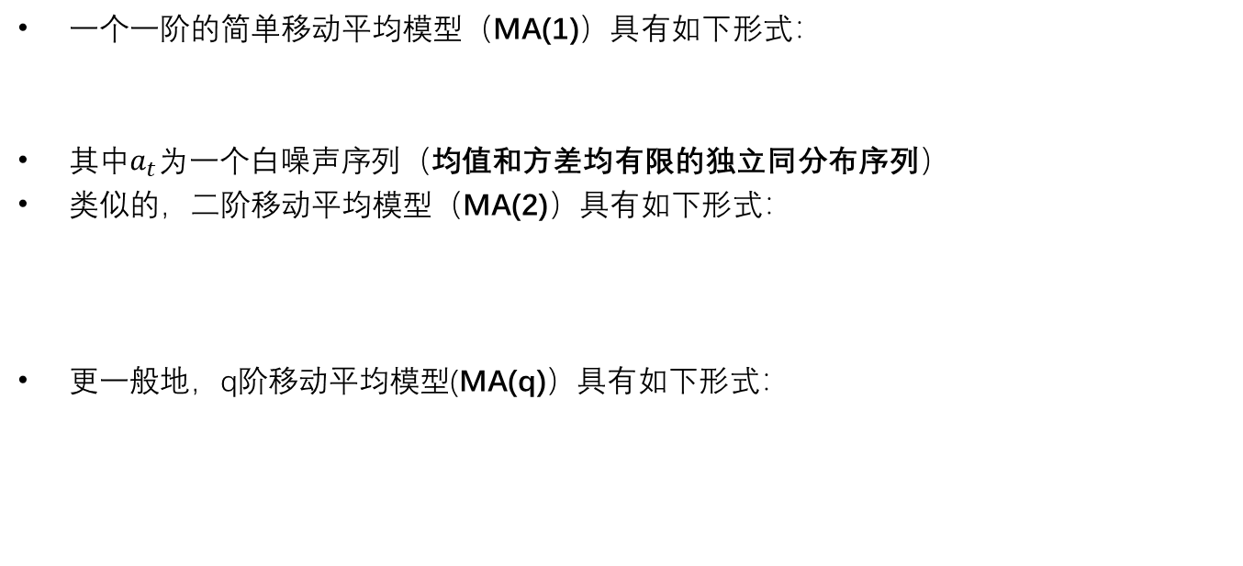
MA模型
一个一阶的简单移动平均模型（MA(1)）具有如下形式：
其中$a_{t}为$一个白噪声序列（均值和方差均有限的独立同分布序列）
类似的，二阶移动平均模型（MA(2)）具有如下形式：
更一般地，q阶移动平均模型(MA(q)）具有如下形式：

Slide 5
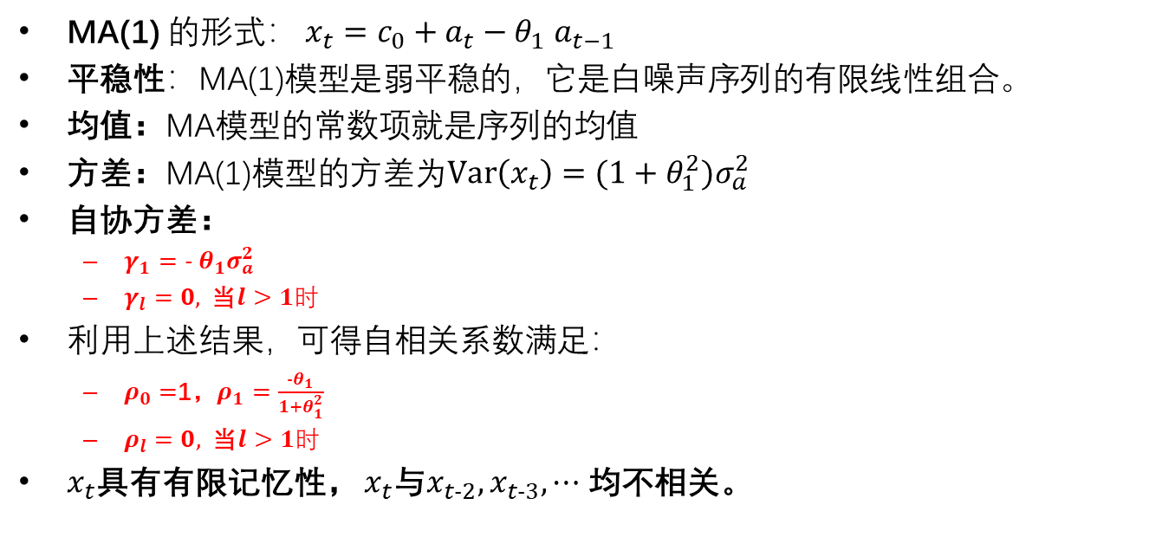
MA(1)模型的性质
MA(1) 的形式： $x_{t}=c_{0}+a_{t}−θ_{1}$ $a_{t−1}$
平稳性：MA(1)模型是弱平稳的，它是白噪声序列的有限线性组合。
均值：MA模型的常数项就是序列的均值
方差：MA(1)模型的方差为$Var\left(x_{t}\right)=(1+θ_{1}^{2})σ_{a}^{2}$
自协方差：
$γ_{1}=− θ_{1}σ_{a}^{2}$
$γ_{l}=0,$当$l>1时$
利用上述结果，可得自相关系数满足：
$ρ_{0}=$1，$ρ_{1}=\frac{−θ_{1}}{1+θ_{1}^{2}}$
$ρ_{l}=0,$当$l>1时$
$x_{t}$具有有限记忆性， $x_{t}$与$x_{t−2},x_{t−3},⋯$ 均不相关。

Slide 6
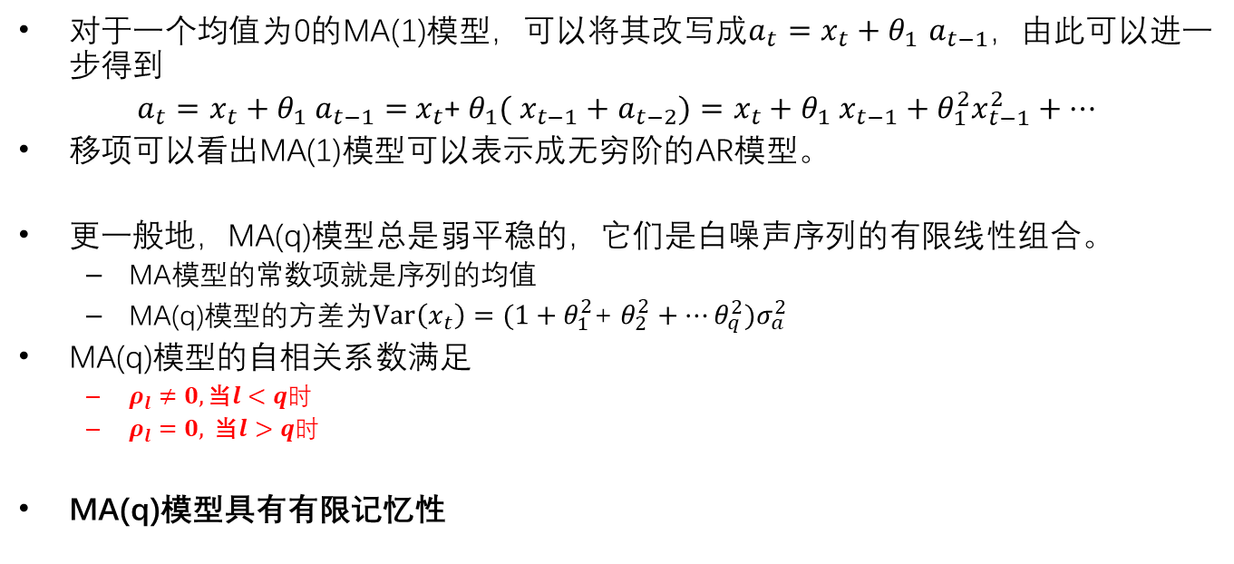
MA模型的性质
对于一个均值为0的MA(1)模型，可以将其改写成$a_{t}=x_{t}+θ_{1}$ $a_{t−1}$，由此可以进一步得到
$a_{t}=x_{t}+θ_{1}$ $a_{t−1}=$ $x_{t}$+ $θ_{1}($ $x_{t−1}+$ $a_{t−2})=x_{t}+θ_{1}$ $x_{t−1}+θ_{1}^{2}x_{t−1}^{2}+⋯$
移项可以看出MA(1)模型可以表示成无穷阶的AR模型。
更一般地，MA(q)模型总是弱平稳的，它们是白噪声序列的有限线性组合。
MA模型的常数项就是序列的均值
MA(q)模型的方差为$Var\left(x_{t}\right)=(1+θ_{1}^{2}$+ $θ_{2}^{2}+⋯θ_{q}^{2})σ_{a}^{2}$
MA(q)模型的自相关系数满足
$ρ_{l}≠0,\text{当}l<q时$
$ρ_{l}=0,$当$l>q时$
MA(q)模型具有有限记忆性

Slide 7
本章内容
1、简单移动平均（MA）模型
2、MA模型的应用
3、ARMA模型
4、ARMA模型的应用

Slide 8
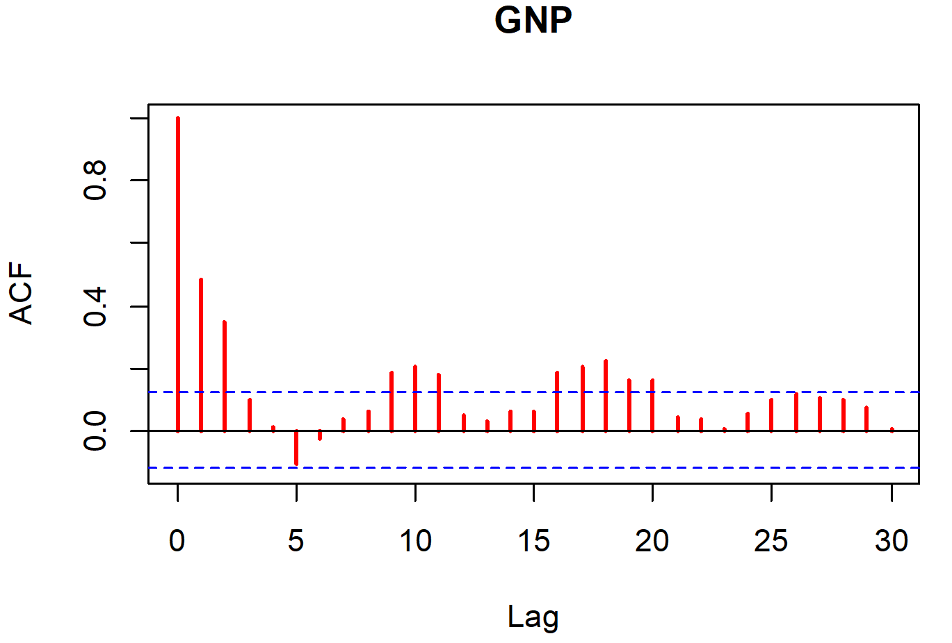
MA模型的定阶
MA(q)模型自相关系数时q-阶截尾的，因此可以通过ACF识别MA模型的阶数。
例1：美国的实际国民生产总值(GNP)季节调整后的季度增长率，时间区间为1947年第二季度到2010年第一季度。结合KISS法则，数据识别出一个MA(3)模型
# identify orders of MA models
# example 1, GNP data
da=read.table("q-gnp4710.txt",header=T)
head(da)
G=da$VALUE
gnp=diff(log(G))
acf(gnp,lag=30,col="red",lwd=2,main="GNP")

Slide 9
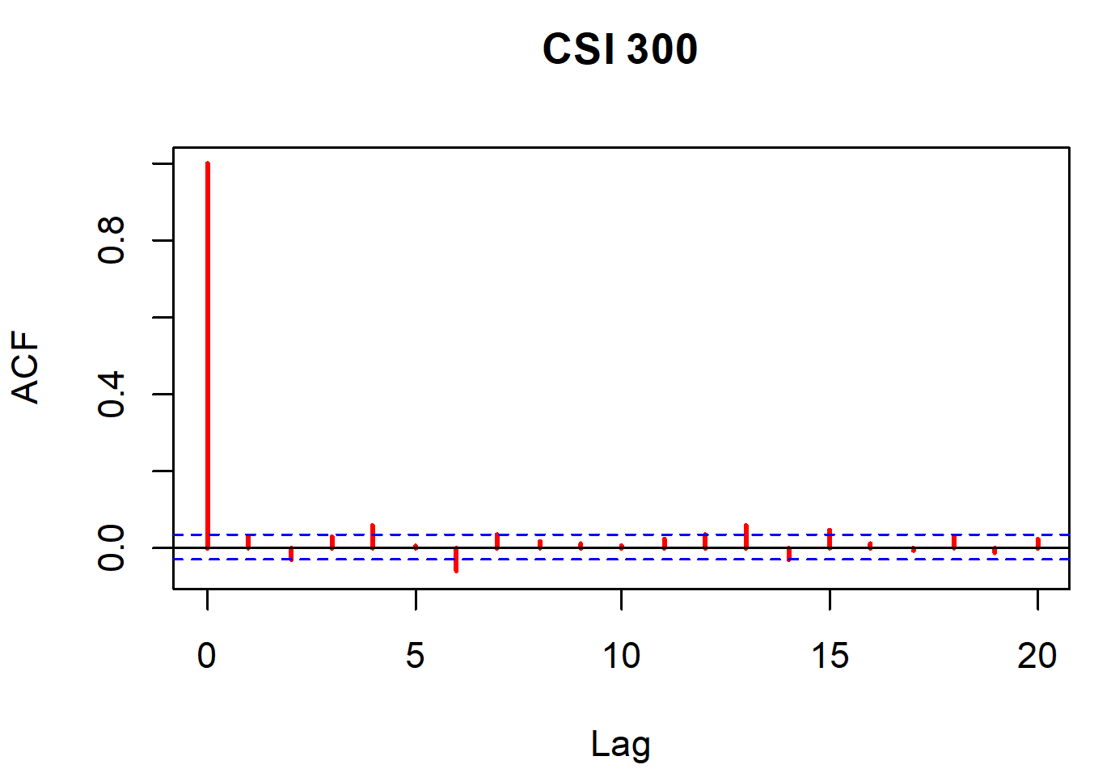
MA模型的定阶
MA(q)模型自相关系数时q-阶截尾的，因此可以通过ACF识别MA模型的阶数。
例2：考虑沪深300指数日对数收益率数据，时间区间为2005年6月至2019年5月。结合KISS法则，数据识别出一个MA(4)模型
# example 2, log return of csi 300
da = read.csv("000300.SH_ret.csv",
sep=',',header=TRUE)
csi300 = da[,3] # log returns
acf(csi300,lag=20,col="red",lwd=2,main="CSI 300")
# idenfity a MA(0) model

Slide 10
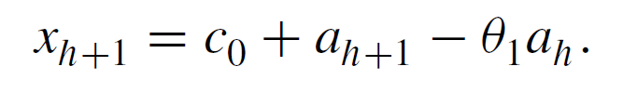
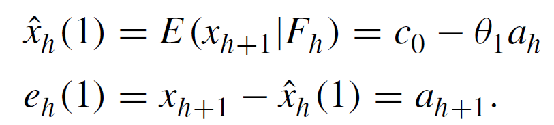

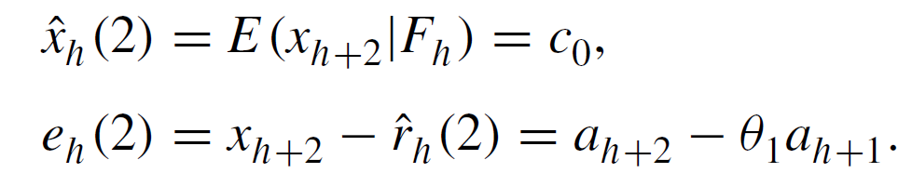
MA模型的估计和预测
MA(q)模型的估计：极大似然法。
MA(q)模型的预测：MA模型的预测很容易实现，因为模型具有限记忆，模型的点预测很快变成序列的均值。
MA(1)模型的预测：假设预测原点为h，因为
则向前一步预测为
对于超前两步预测，由方程
我们有
序列的均值

Slide 11
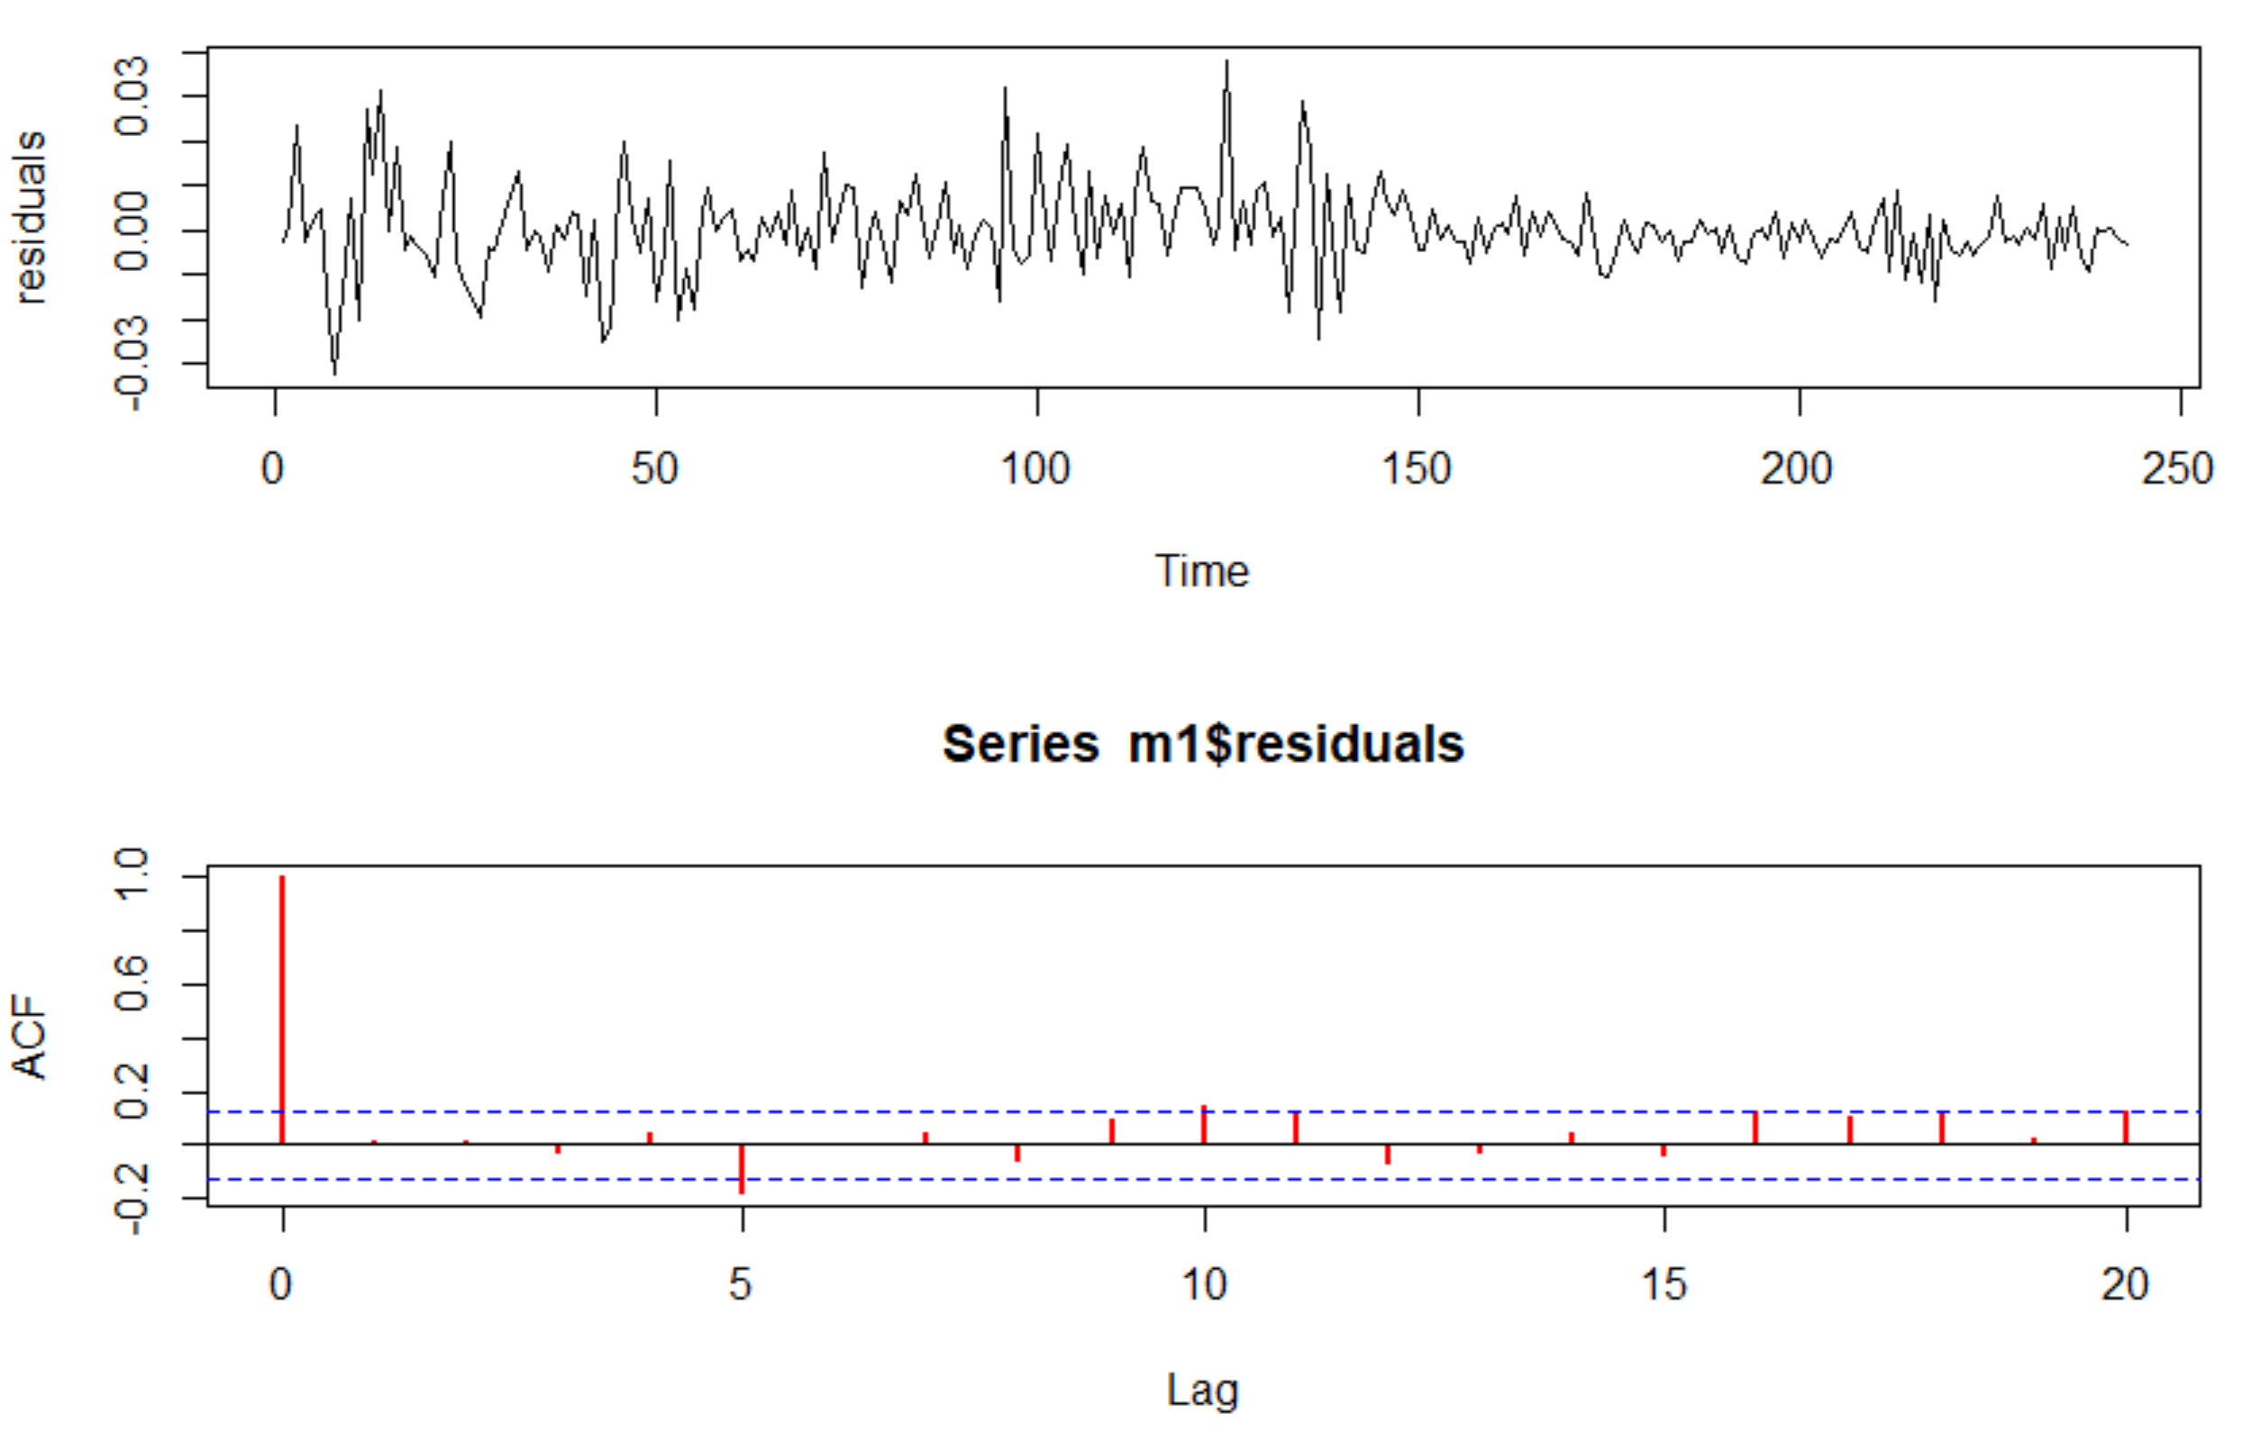
MA模型的检验
例1：考虑美国的实际国民生产总值(GNP)季节调整后的季度增长率的数据，时间区间为1947年第二季度到2010年第一季度。
# example 1, GNP data
da=read.table("q-gnp4710.txt",header=T)
head(da)
G=da$VALUE
gnp=diff(log(G))
m1=arima(gnp,order=c(0,0,3)) # unrestricted model
m1
Box.test(m1$residuals,lag=12,type='Ljung') # model checking
# pvalue =
par(mfcol=c(2,1))
plot(m1$residuals,type="l",ylab="residuals")
acf(m1$residuals,lag=20,col="red",lwd=2)

Slide 12
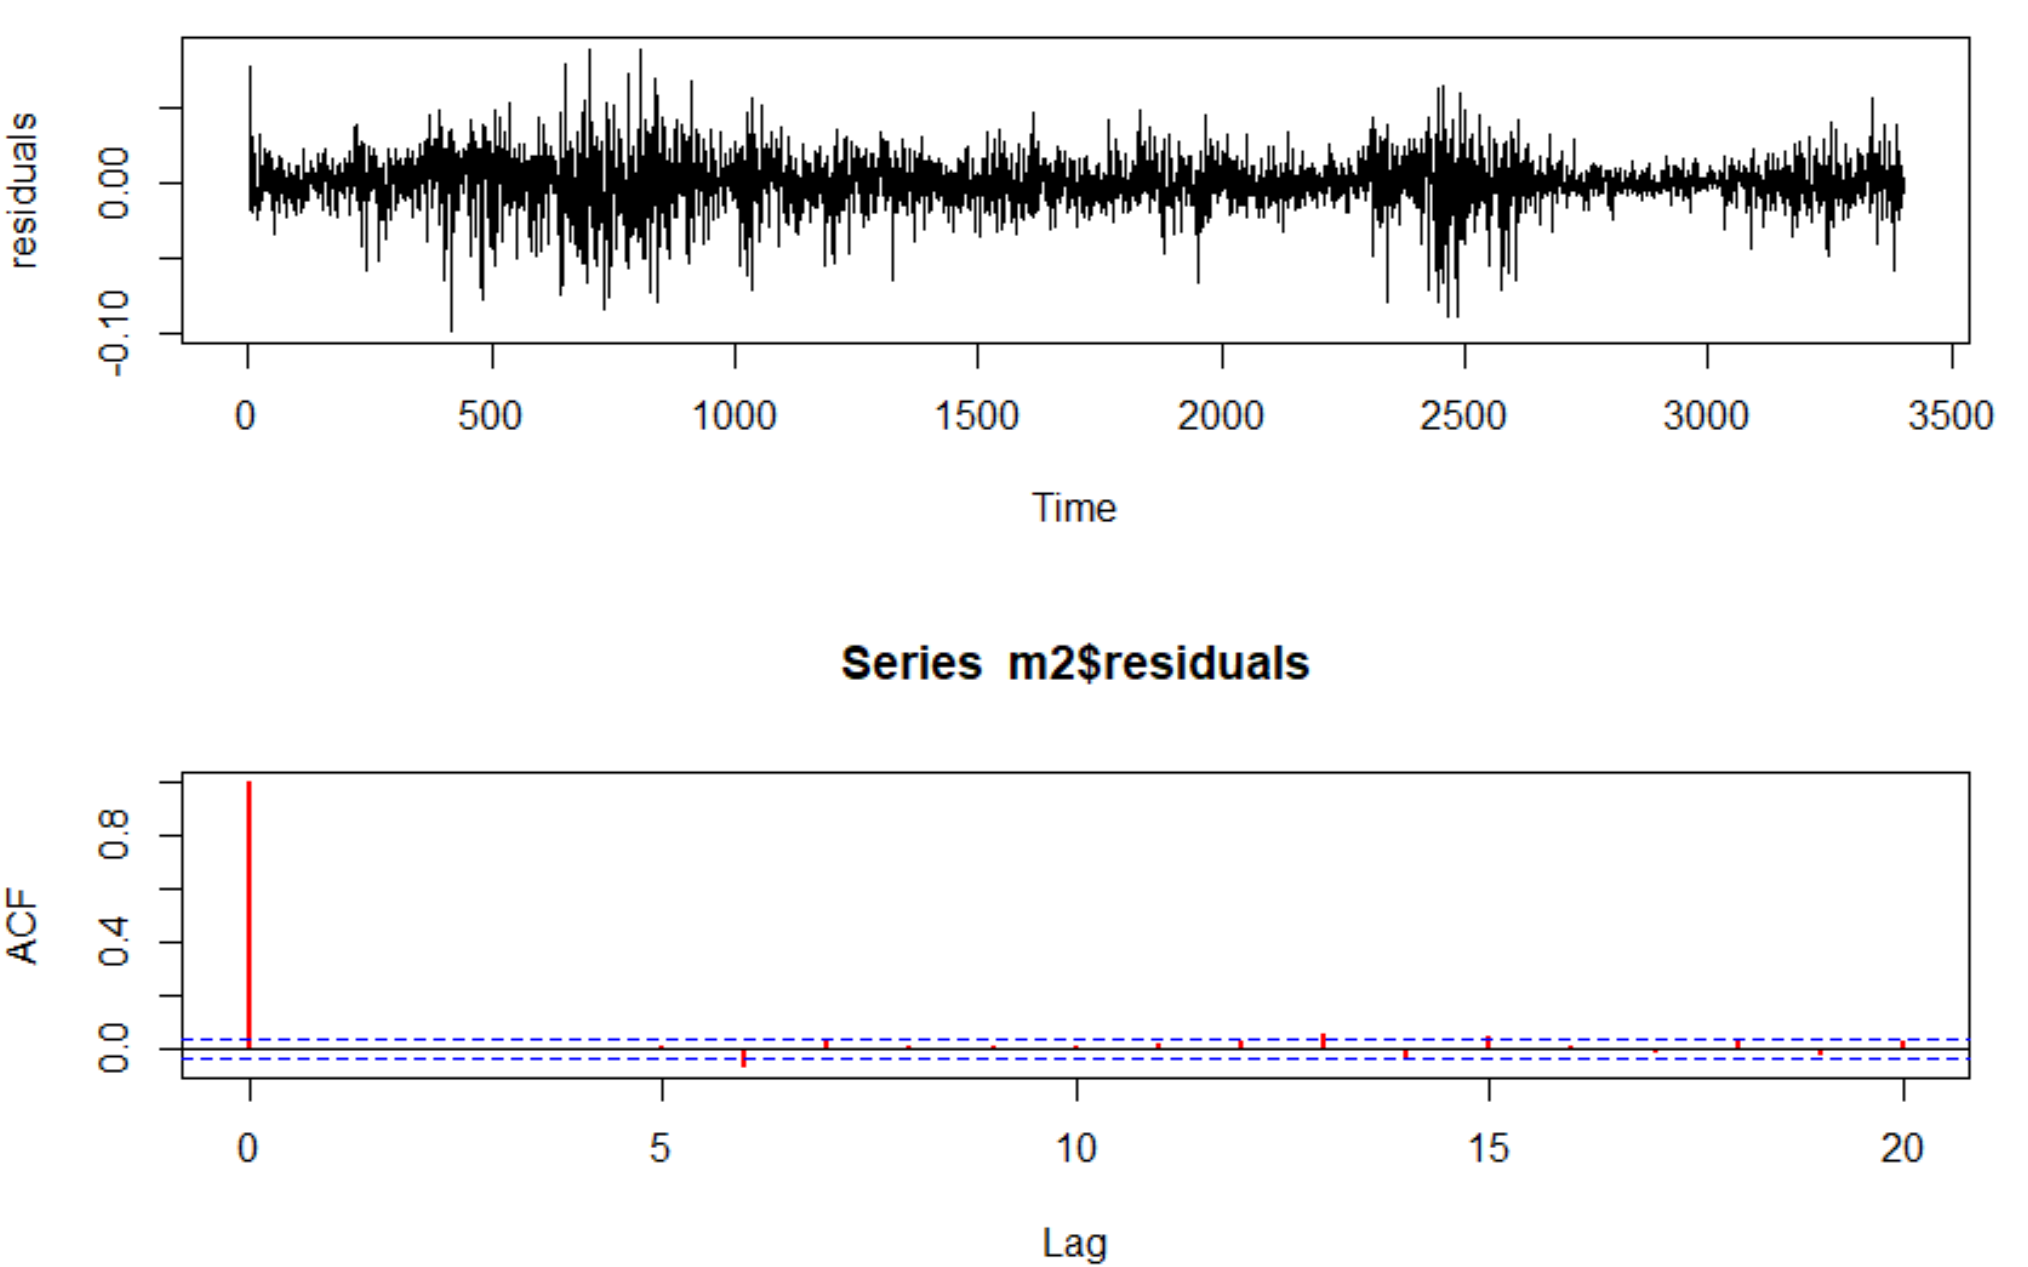
MA模型的预测
例2：考虑沪深300指数日对数收益率数据，时间区间为2005年6月至2019年5月。前面的例子中我们识别出一个MA(4)模型。
Example2, csi 300 data
da = read.csv("000300.SH_ret.csv",sep=',',header=TRUE)
csi300 = da[,3] # log returns
m2=arima(csi300,order=c(0,0,4)) # unrestricted model
m2
Box.test(m2$residuals,lag=12,type='Ljung’)
# model checking
par(mfcol=c(2,1))
plot(m2$residuals,type="l",ylab="residuals")
acf(m2$residuals,lag=20,col="red",lwd=2)

Slide 13
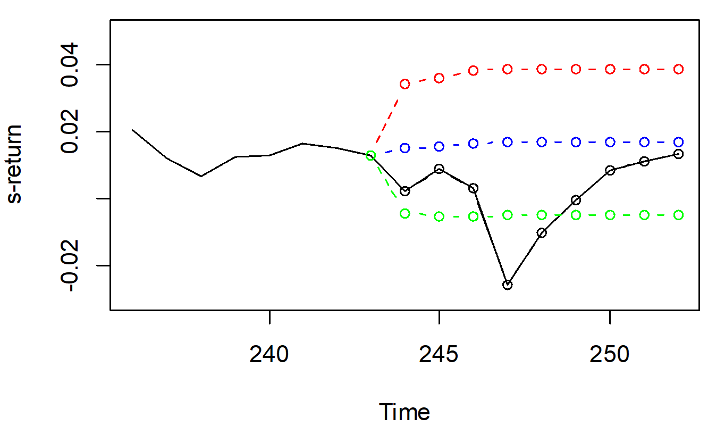
MA模型的预测
例1：同样考虑美国的实际国民生产总值(GNP)季节调整后的季度增长率的数据，时间区间为1947年第二季度到2010年第一季度。
T2 = length(gnp)
m1=arima(gnp[1:(T2-9)],order=c(0,0,3))
ma_predict = predict(m1,9)
# 画图
par(mfcol=c(1,1))
plot((T2-16):T2,gnp[(T2-16):T2],type="l",ylim=c(-0.03,0.05),xlab="Time",ylab="s-return")
lines(244:252,gnp[(T2-8):T2],type="b")
lines(243:252,c(gnp[T2-9],ma_predict$pred),type="b",col="blue")
lines(243:252,c(gnp[T2-9],ma_predict$pred+2*ma_predict$se),lty=2, col="red",type="b")
lines(243:252,c(gnp[T2-9],ma_predict$pred-2*ma_predict$se),lty=2, col="green",type="b")

Slide 14
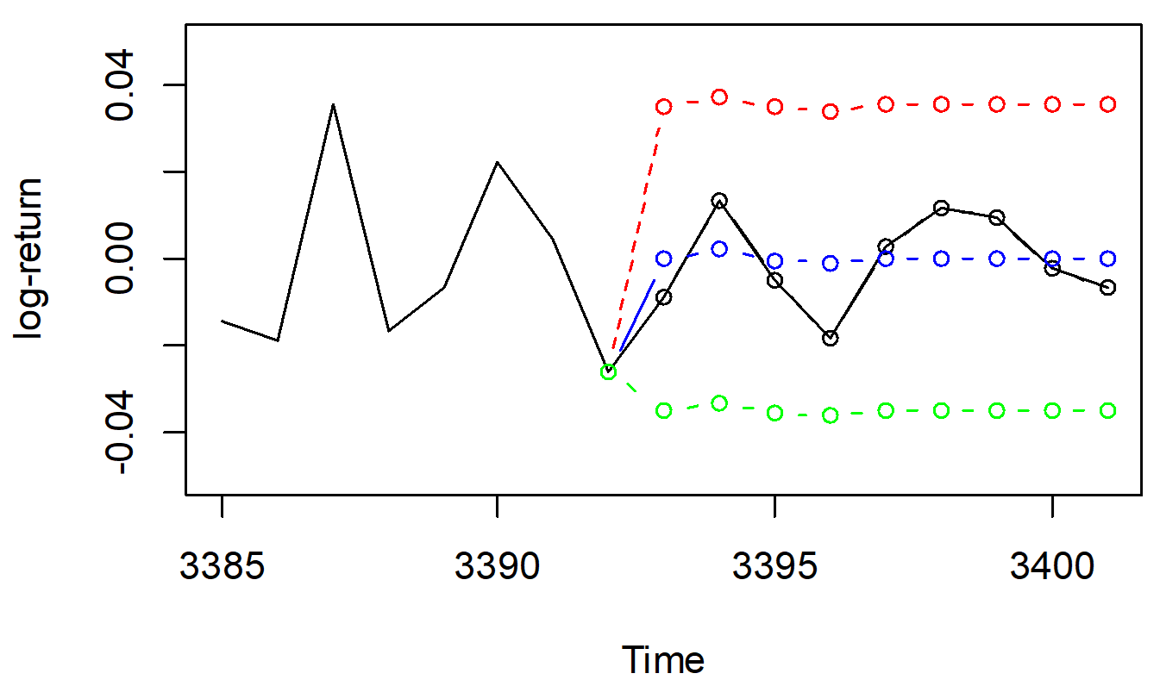
MA模型的预测
例2：考虑沪深300指数日对数收益率数据，时间区间为2005年6月至2019年5月。前面的例子中我们识别出一个MA(4)模型。
T2=length(csi300)
predict_steps = 9
m2=arima(csi300[1:(T2-predict_steps)],order=c(0,0,4))
ma_predict = predict(m2,predict_steps)
par(mfcol=c(1,1))
plot((T2-16):T2,csi300[(T2-16):T2],type="l",ylim=c(-0.05,0.05),xlab="Time",ylab="log-return")
lines((T2-predict_steps+1):T2,csi300[(T2-predict_steps+1):T2],type="b")
lines((T2-predict_steps):T2,c(csi300[T2-predict_steps],ma_predict$pred),type="b",col="blue")
lines((T2-predict_steps):T2,c(csi300[T2-predict_steps],ma_predict$pred+2*ma_predict$se),lty=2, col="red",type="b")
lines((T2-predict_steps):T2,c(csi300[T2-predict_steps],ma_predict$pred-2*ma_predict$se),lty=2, col="green",type="b")

Slide 15
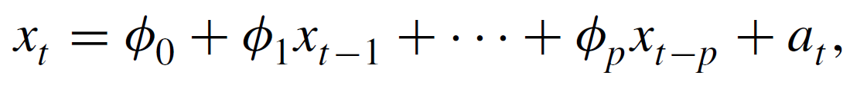
AR和MA模型小结
AR(p) 模型：
MA(q)模型：
AR模型的定阶：因为AR(p)序列的PACF是p阶截尾的，可以通过PACF定阶。
MA模型的定阶：因为MA(q)序列的ACF是q阶截尾的，可以通过ACF定阶。
MA序列总是平稳的，而AR序列，当其特征根的模都小于1时，才是平稳的
对于一个平稳序列，超前多步预测收敛于序列的均值，预测误差的方差收敛于序列的方差。
不论是AR模型还是MA模型，都可以通过信息准则来选择其阶数。

Slide 16
本章内容
1、简单移动平均（MA）模型
2、MA模型的应用
3、ARMA模型
4、ARMA模型的应用

Slide 17

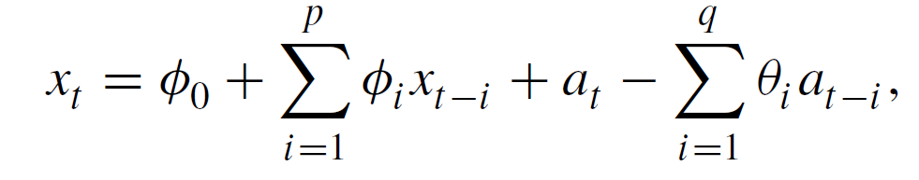
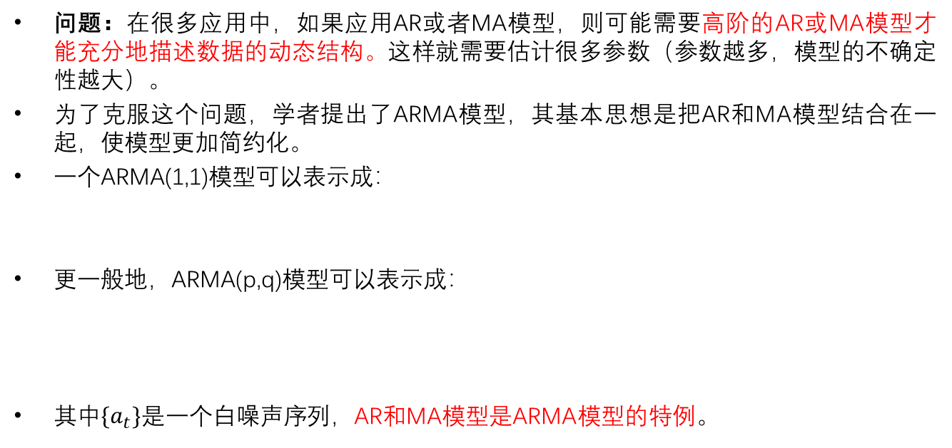
简单ARMA模型
问题：在很多应用中，如果应用AR或者MA模型，则可能需要高阶的AR或MA模型才能充分地描述数据的动态结构。这样就需要估计很多参数（参数越多，模型的不确定性越大）。
为了克服这个问题，学者提出了ARMA模型，其基本思想是把AR和MA模型结合在一起，使模型更加简约化。
一个ARMA(1,1)模型可以表示成：
更一般地，ARMA(p,q)模型可以表示成：
其中${\{a}_{t}\}是$一个白噪声序列，AR和MA模型是ARMA模型的特例。

Slide 18
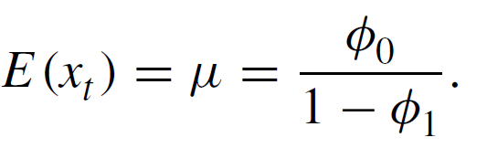
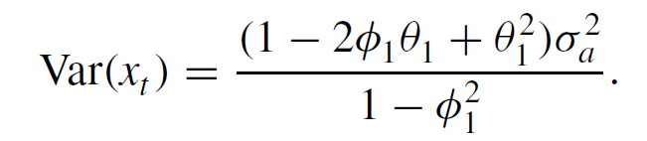
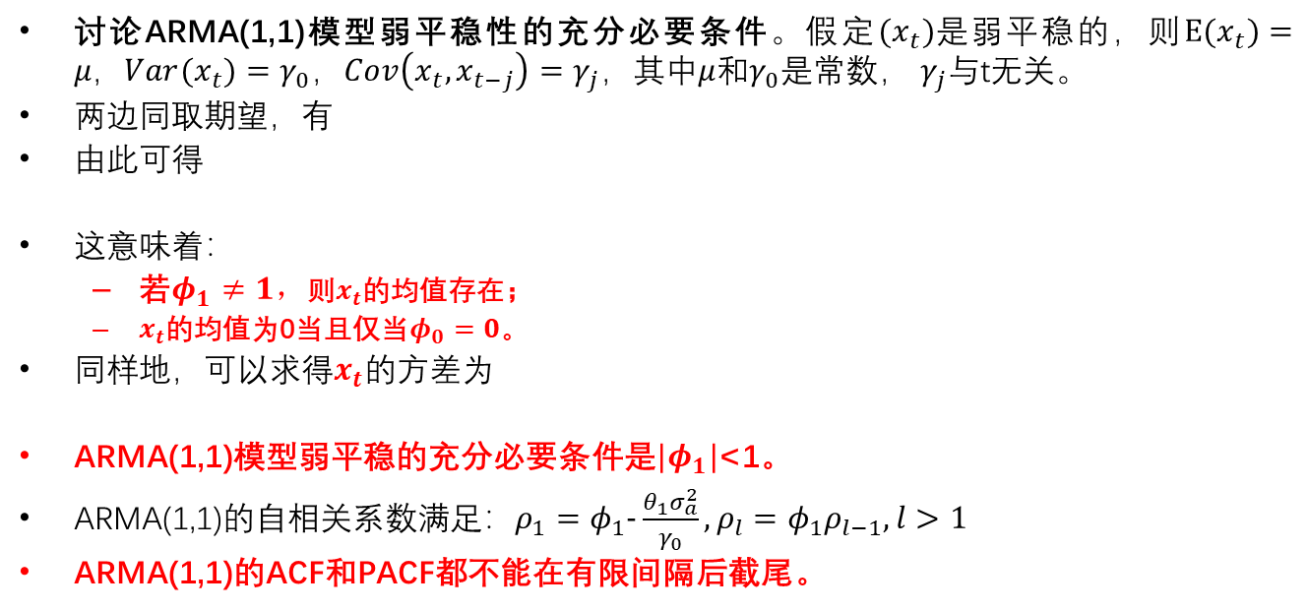
ARMA(1,1)模型的性质
讨论ARMA(1,1)模型弱平稳性的充分必要条件。假定${(x}_{t})是$弱平稳的，则${E(x}_{t})=μ，Var{(x}_{t})=γ_{0}，Cov\left(x_{t},x_{t−j}\right)=γ_{j}，$其中$μ$和$γ_{0}是常数$， $γ_{j}$与t无关。
两边同取期望，有
由此可得
这意味着：
若$φ_{1}≠1，$则$x_{t}$的均值存在；
$x_{t}$的均值为0当且仅当$φ_{0}=0$。
同样地，可以求得$x_{t}$的方差为
ARMA(1,1)模型弱平稳的充分必要条件是$|φ_{1}|$<1。
ARMA(1,1)的自相关系数满足：$ρ_{1}=φ_{1}-\frac{θ_{1}σ_{a}^{2}}{γ_{0}}, ρ_{l}=φ_{1}ρ_{l−1},l>1$
ARMA(1,1)的ACF和PACF都不能在有限间隔后截尾。
和AR(1)模型一样

Slide 19
本章内容
1、简单移动平均（MA）模型
2、MA模型的应用
3、ARMA模型
4、ARMA模型的应用

Slide 20
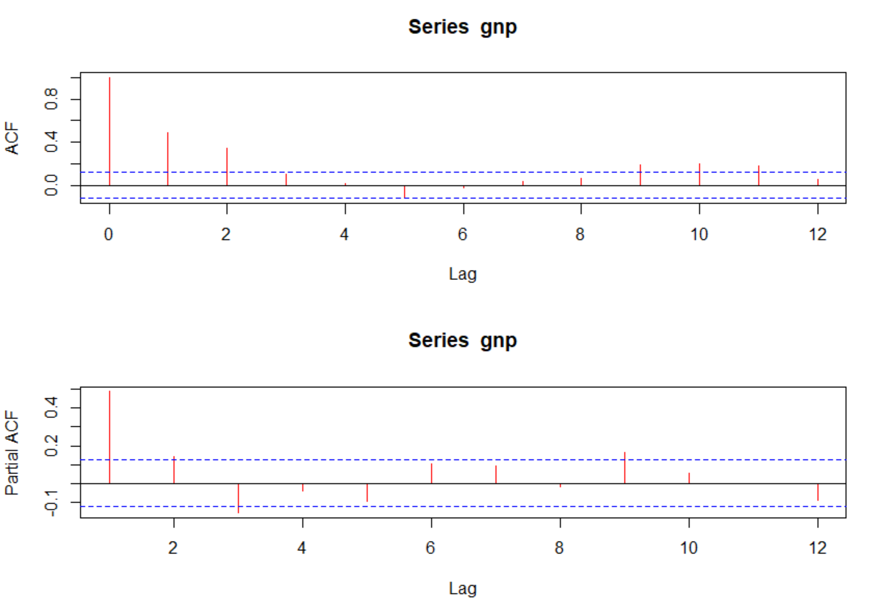
ARMA模型应用的例子
例1：同样考虑美国的实际国民生产总值(GNP)季节调整后的季度增长率，时间区间为1947年第二季度到2010年第一季度。
第一步：根据ACF，识别出MA的最大阶数3，根据PACF，识别出AR的最大阶数3
第二步：根据AIC信息准则，选出AIC最小的模型。本例中AR的阶数为2，MA的模型为2
第三步：估计ARMA(2,2)模型，对模型进行检验
第四步：模型预测

Slide 21
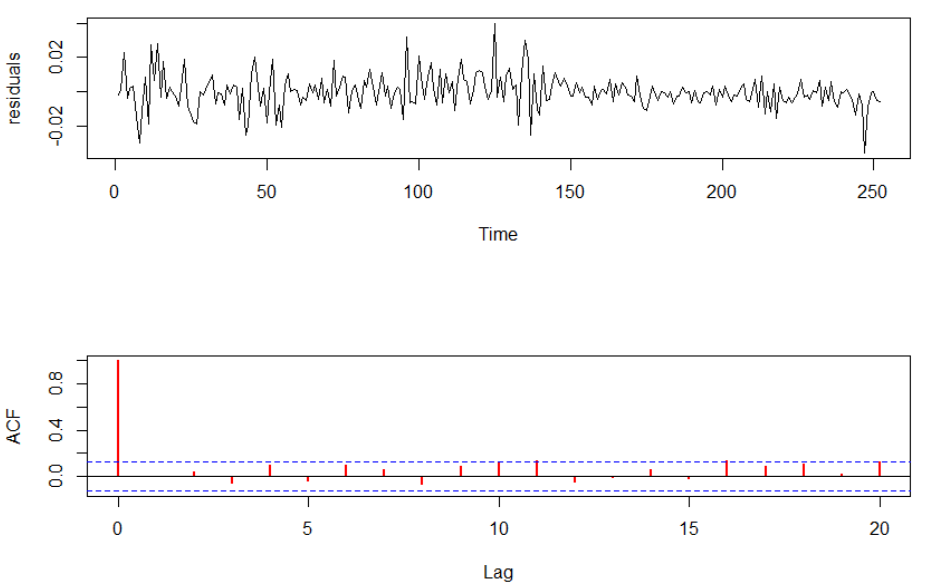
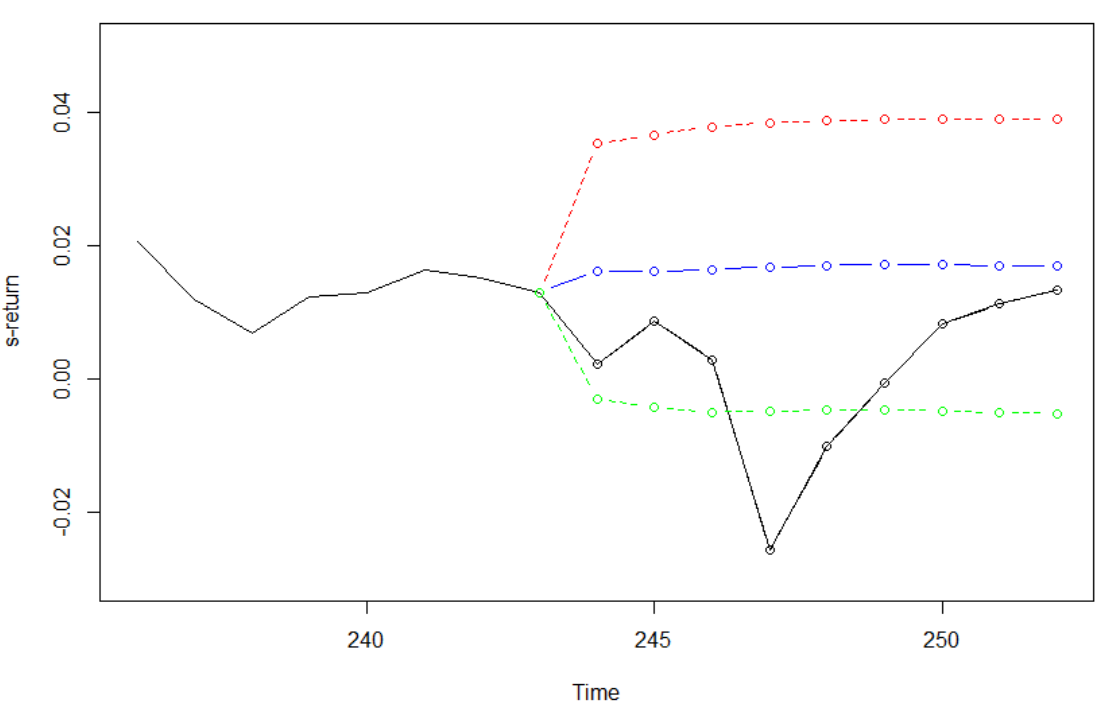
ARMA模型应用的例子
例1（续）：下图左给出了GNP对数增长率拟合后残差的序列图和ACF图。右图给出了向前多步预测的图

Slide 22
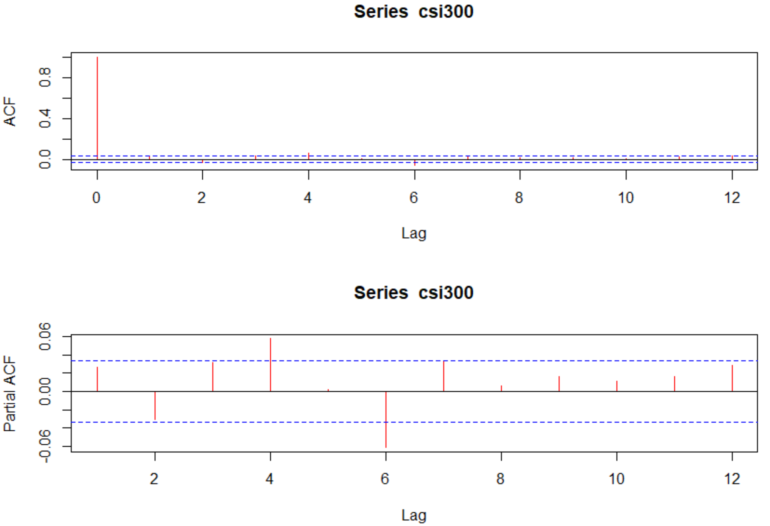
ARMA模型应用的例子
例2：考虑沪深300指数日对数收益率数据，时间区间为2005年6月至2019年5月。
da = read.csv("000300.SH_ret.csv",sep=',',header=TRUE)
csi300 = da[,3] # log returns
par(mfcol=c(2,1))
acf(csi300,lag=12,col="red")
pacf(csi300,lag=12,col="red")
aic_mat = matrix(NA,6,4)
for(i in 1:6){
for(j in 1:4){
tmp = arima(csi300,order=c(i,0,j))
aic_mat[i,j]=tmp$aic
}
}
aic_mat
min(aic_mat)

Slide 23
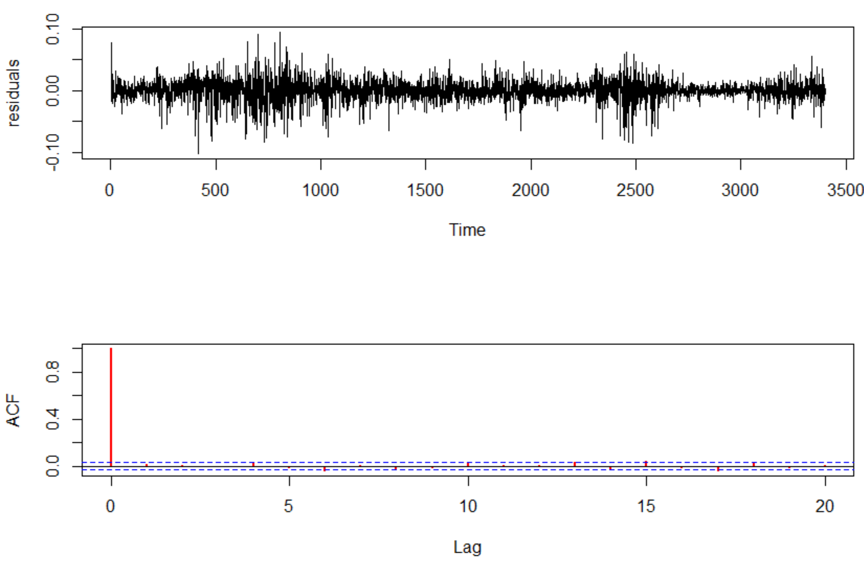
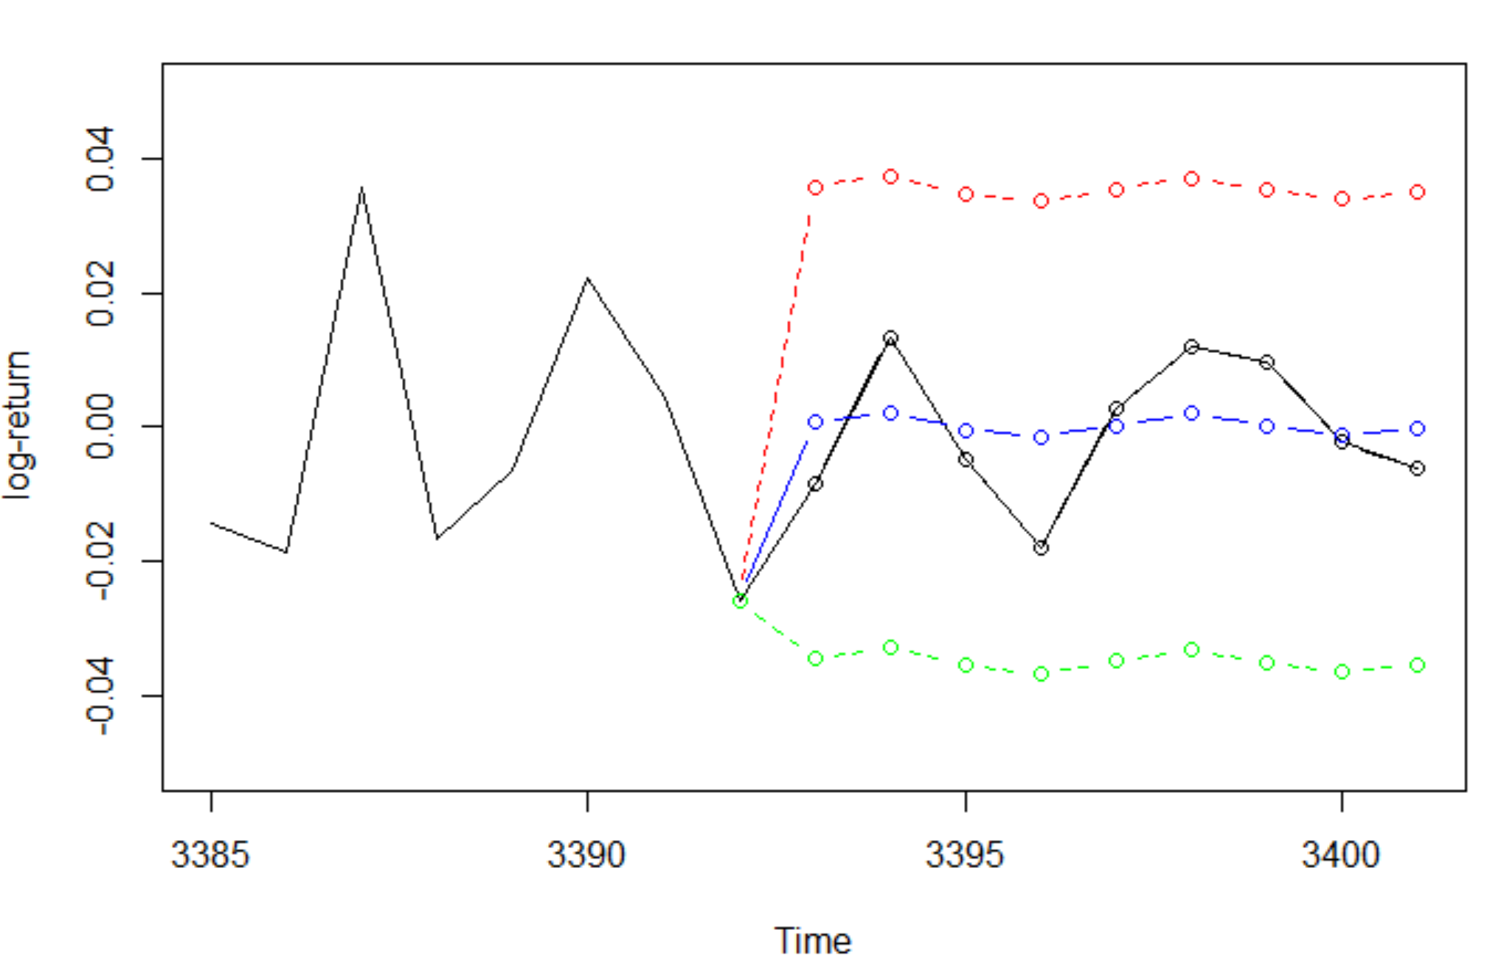
ARMA模型应用的例子
例2（续）：下图左给出了CSI300对数增长率拟合后残差的序列图和ACF图。右图给出了向前多步预测的图

Slide 24

感谢大家的聆听 ！

